Slide 1
Ευστάθεια πρόσθιων άκρων
Εργαστήριο Γενικής και Ειδικής Ζωοτεχνίας
Γ.Π.Α.
Τμήμα: Επιστήμης Ζωικής Παραγωγής & Υδατοκαλλιεργειών
Διδάσκουσες: Κουτσούλη Παναγιώτα, Xαρισμιάδου Μαρία,
Αγιουτάντη Αννίτα

Slide 2
Αντικειμενικοί στόχοι του εργαστηρίου 10
Η σημασία της ευστάθειας των πρόσθιων άκρων κατά τη στάση και κατά την κίνηση του ζώου.

Slide 3
Επιδιωκόμενα μαθησιακά αποτελέσματα 10
Η ευστάθεια των πρόσθιων άκρων του ζώου πρέπει να είναι σωστή γιατί έτσι διευκολύνεται στο έπακρο τόσο η στάση όσο και η κίνηση του.
Εξετάζεται όταν το ζώο είναι σε ηρεμία, σε φυσική στάση, σε επίπεδο έδαφος και με τη βοήθεια νοητών γραμμών.
Εξετάζεται χωριστά τόσο κατ’ όψη όσο και από τα πλάγια.

Slide 4
Μαθησιακοί στόχοι 10
Η ευστάθεια των πρόσθιων άκρων κατ’ όψη σε ένα ζώο θεωρείται κανονική όταν η κατακόρυφος από την ωμοβραχιόνιο άρθρωση χωρίζει το άκρο σε δύο ίσα μέρη, ενώ συγχρόνως όλα τα σημεία των πρόσθιων άκρων ισαπέχουν από την κατακόρυφο που φέρεται από το μεσόσκελο. Στην αντίθετη περίπτωση η ευστάθεια των πρόσθιων άκρων είναι κακή.
Η ευστάθεια των πρόσθιων άκρων από τα πλάγια σε ένα ζώο θεωρείται κανονική όταν η πρώτη νοητή γραμμή που περνάει από την ωμοβραχιόνιο άρθρωση πρέπει να πέφτει λίγο εμπρός από τη χηλή, η δεύτερη που φέρεται από την κερκιδοβραχιόνια άρθρωση πρέπει να χωρίζει το πόδι πλαγίως σε δύο ίσα μέρη, συγχρόνως δε να εφάπτεται της στεφάνης στο πίσω μέρος.

Slide 5
Ευστάθεια
Με τον όρο ευστάθεια εννοούμε τη διεύθυνση που πρέπει να έχουν τα άκρα ενός ζώου ώστε να διευκολύνονται στο έπακρο τόσο η στάση όσο και η κίνηση του.
Εξετάζεται όταν το ζώο είναι σε ηρεμία, σε φυσική στάση, σε επίπεδο έδαφος και με τη βοήθεια νοητών γραμμών.
Εξετάζεται χωριστά για κάθε ζεύγος άκρων τόσο κατ’ όψη όσο και από τα πλάγια.

Slide 6
Ευστάθεια προσθίων άκρων κατ’ όψη 1/2
Κατ’ όψη
Φέρνουμε δύο νοητές γραμμές, τη μία από την ωμοβραχιόνιο άρθρωση και την άλλη από τη μέση γραμμή του μεσοσκέλου
1: ωμοβραχιόνιος άρθρωση
2: κατ’αγκώνα άρθρωση
3: καρπός
4: μετακαρποφαλλαγική άρθρωση (κυνήποδας)
Κανονική στάση προσθίων άκρων κατ’όψη (πηγή: Καραντούνιας, (1963)).

Slide 7
Ευστάθεια προσθίων άκρων κατ’ όψη 2/2
Κατ’ όψη το ζώο θεωρείται ευσταθές όταν η κατακόρυφος από την ωμοβραχιόνιο άρθρωση χωρίζει το άκρο σε δύο ίσα μέρη, ενώ συγχρόνως όλα τα σημεία των πρόσθιων άκρων ισαπέχουν από την κατακόρυφο που φέρεται από το μεσόσκελο.
Κανονική στάση προσθίων άκρων κατ’ όψη (πηγή: Καραντούνιας, (1963)).

Slide 8
Ευστάθεια προσθίων άκρων από τα πλάγια 1/2
Από τα πλάγια
Φέρνουμε δύο νοητές κατακόρυφες γραμμές, τη μία από τις ωμοβραχιόνιες αρθρώσεις και την άλλη από την κερκιδοβραχιόνια άρθρωση
Κανονική στάση προσθίων άκρων από τα πλάγια (πηγή: Καραντούνιας, (1963)).

Slide 9
Ευστάθεια προσθίων άκρων από τα πλάγια 2/2
Από τα πλάγια η πρώτη νοητή γραμμή που περνάει από την ωμοβραχιόνιο άρθρωση πρέπει να πέφτει λίγο εμπρός από τη χηλή, η δεύτερη που φέρεται από την κερκιδοβραχιόνια άρθρωση πρέπει να χωρίζει το πόδι πλαγίως σε δύο ίσα μέρη, συγχρόνως δε να εφάπτεται της στεφάνης στο πίσω μέρος.
Κανονική στάση προσθίων άκρων από τα πλάγια (πηγή: Καραντούνιας, (1963)).

Slide 10
Ελαττώματα στην ευστάθεια των προσθίων άκρων κατ’ όψη 1/2
Παραδείγματα ελαττωματικής διάπλασης στην ευστάθεια των προσθίων άκρων κατ’ όψη (τηλέπους=τα άκρα αποκλίνουν και αγχίπους= τα άκρα συγκλίνουν από την κατακόρυφο όσο προχωρούμε από πάνω προς τα κάτω) (πηγή: Καραντούνιας, (1963)).

Slide 11
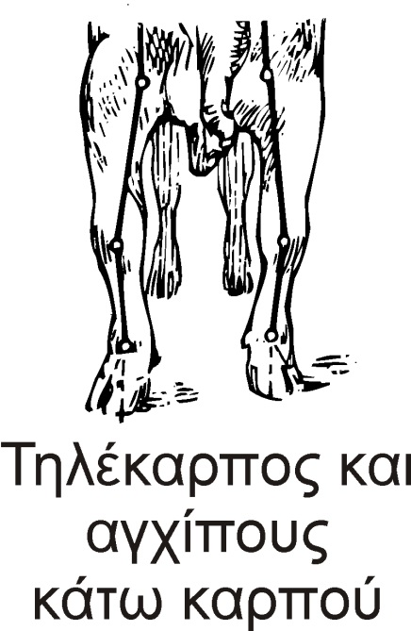
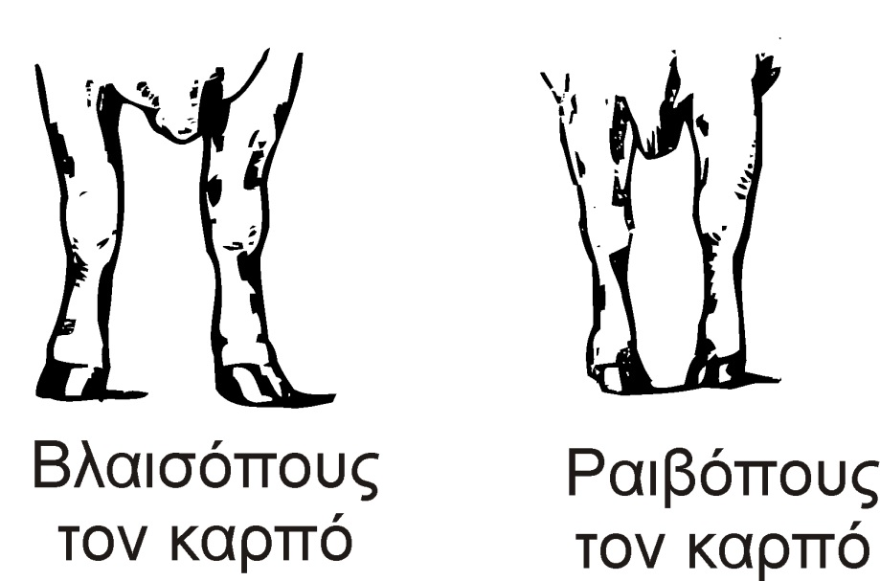
Ελαττώματα στην ευστάθεια των προσθίων άκρων κατ’ όψη 2/2
Παραδείγματα ελαττωματικής διάπλασης στην ευστάθεια των προσθίων άκρων κατ’ όψη (πηγή: Καραντούνιας, (1963)).

Slide 12
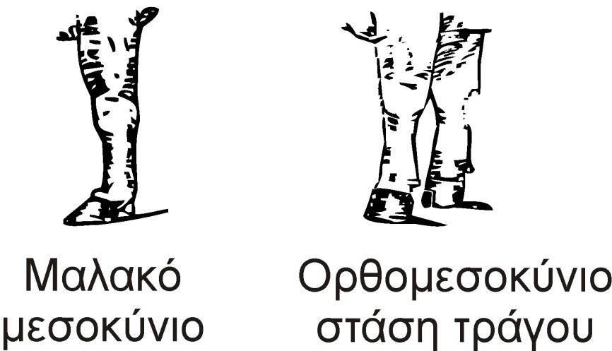
Ελαττώματα στην ευστάθεια των προσθίων άκρων από τα πλάγια 1/3
Παραδείγματα ελαττωματικής διάπλασης στην ευστάθεια των προσθίων άκρων από τα πλάγια (πηγή: Καραντούνιας, (1963)).

Slide 13
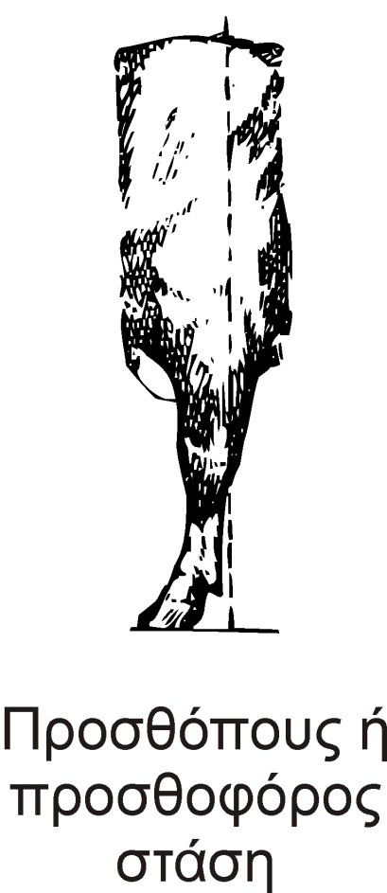
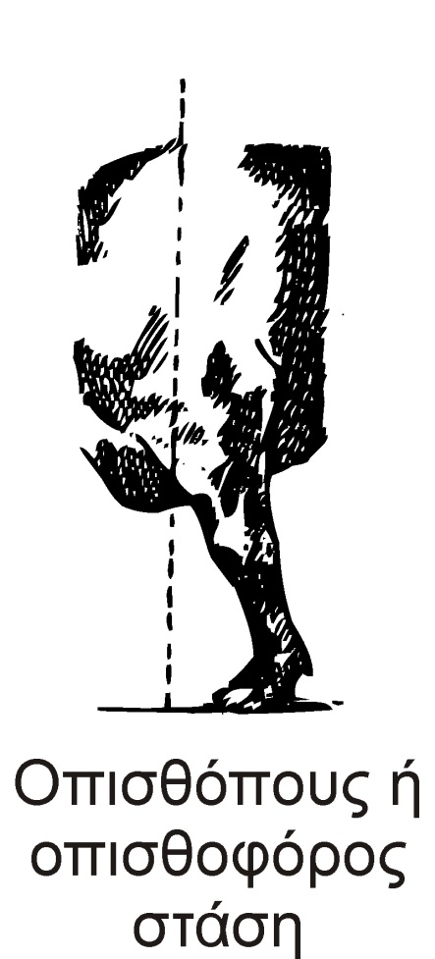
Ελαττώματα στην ευστάθεια των προσθίων άκρων από τα πλάγια 2/3
Παραδείγματα ελαττωματικής διάπλασης στην ευστάθεια των προσθίων άκρων από τα πλάγια (πηγή: Καραντούνιας, (1963)).

Slide 14
Ελαττώματα στην ευστάθεια των προσθίων άκρων από τα πλάγια 3/3
(1): κανονικό μεσοκύνιο, (2): χηλή άρκτου και (3): ορθομεσοκύνιο (στάση τράγου) (πηγή: Καραντούνιας (1963)).

Slide 15
Λέξεις- έννοιες κλειδιά 10
Ευστάθεια, στάση του ζώου, πρόσθια άκρα, ωμοβραχιόνιος άρθρωση, μεσόσκελο
Stability, animal standing, forelimbs, omovrachionios joint, mesoskelo

Slide 16
Bιβλιογραφία 10
Καραντούνιας Α. (1963): Εκτιμητική Βοός, Ανωτάτη Γεωπονική Σχολή, Εργαστήριον Ζωοτεχνίας, Αθήναι.
Παπαδημητρίου Τρ., Ελ. Πανοπούλου, Αντ. Κομινάκης (1998): Εξωτερικό των Ζώων, Εργαστήριο Γενικής & Ειδικής Ζωοτεχνίας, Τμήμα Ζωικής Παραγωγής, Γεωπονικό Πανεπιστήμιο Αθηνών.

